Slide 1
Perhitungan Pencemaran Air pada Website DLH kota Cimahi
Kelompok B1
Oki Kurniawan 152018050
Muhammad Mikhail Batara 152018052
Erick Gunawan 1502018071

Slide 2
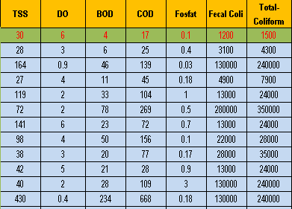
Parameter perhitungan pij
Terdapat 7 parameter perhitungan nilai pencemaran pada sample sungai yang pertama terdapat parameter TSS,DO,BOD,COD,Fosfat,Fecal Coli,dan Total Coliform

Slide 3

Nilai Baku
Nilai baku pada tiap parameter berguna untuk menghitung nilai yang akan dihitung pada bagian selanjutnya dari perhitungan pij.Berikut dibawah ini adalah nilai baku dari setiap parameter

Slide 4

Perhitungan Nilai ke 1
Pada perhitungan pertama input parameter dibagi dengan tiap nilai bakunya seperti contoh dibawah ini dengan rumus nya
Nilai1 = $\frac{Parameter}{Nilai Baku}$

Slide 5

Perhitungan Nilai ke 2
Pada perhitungan kedua variable yang digunakan adalah inputan parameter dan nilai baku dari masing-masing parameter
Nilai=1+(5*(LOG10($\frac{Parameter}{Nilai Baku}$)))

Slide 6

Perhitungan Nilai rata-rata,maksimum,rata-rata kuadrat,nilai maximum kuadrat
Dari hasil nilai kedua dihitung nilai rata2 dari ke 7 parameter nilai 2 tersebut sehingga menghasilkan nilai sebesar
Nilai rata2 :0.74
Nilai Maximum :1.62
Nilai Rata2 Kuadrat :0.55
Nilai Maximum Kuadrat :2.64

Slide 7
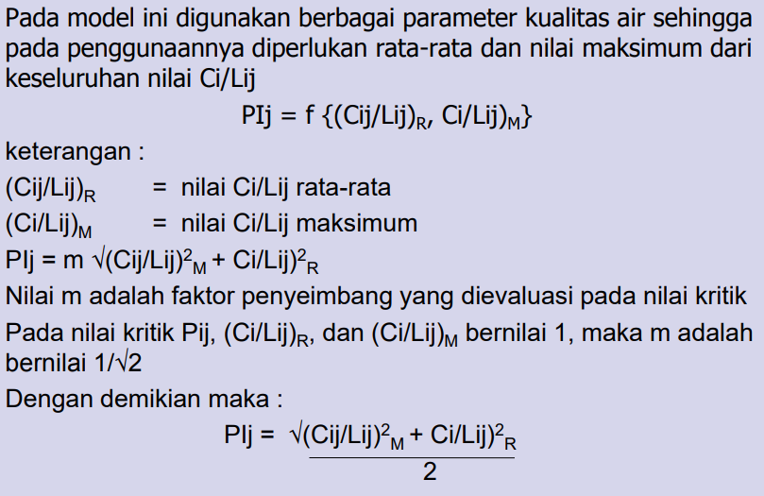
Perhitungan Nilai Pij

Slide 8
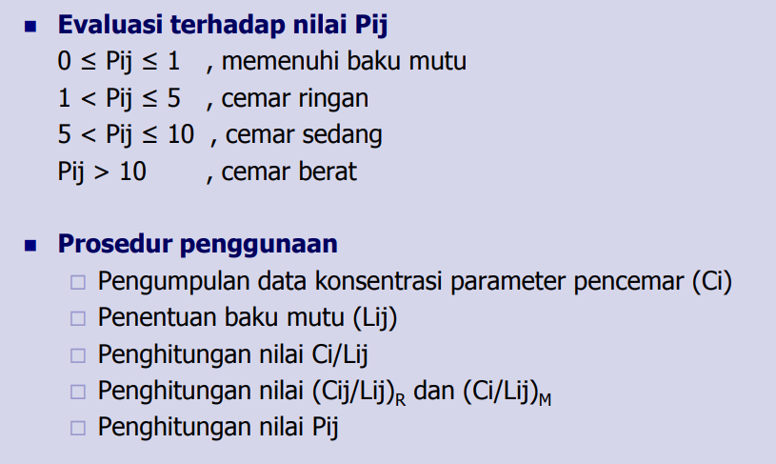

Slide 9
Implementasi pada website dlh kota cimahi

